Slide 1
Andre grandmeldinger
Innmeldinger
Leksjon 4

Slide 2
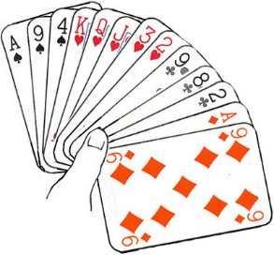
Andre balanserte hender
Åpningshånd
Åpningshåndens første melding
1
Etter svarhåndens melding
1
viser åpningshåndens gjenmelding
1NT
12-14 hp
2NT
18-19 hp
Balansert hånd

Slide 3
Et eksempel
Åpningshånd
Svarhånd
A94
KQJ32
A9
982
KJ82
T4
QJT6
AQ7
1
1
Ikke 3-korts trumfstøtte,
6+ hp, meld den nærmeste 4-korts fargen
5+ hjerter, 12+ hp
Ikke 4-korts trumf-støtte, balansert hånd, 12-14 hp
1NT
3NT
Styrke finnes for utgang
Pass

Slide 4
Et eksempel til
Åpningshånd
Svarhånd
AQ4
KQJ32
A9
K82
KJ82
T4
KQT6
AQ7
5+ hjerter, 12+ hp
1
1
Den nærmeste 4-korts fargen, 6+ hp
Ikke 4-korts trumfstøtte, balansert hånd, 18-19 hp
2NT
6NT
Styrke finnes for slem
Pass

Slide 5
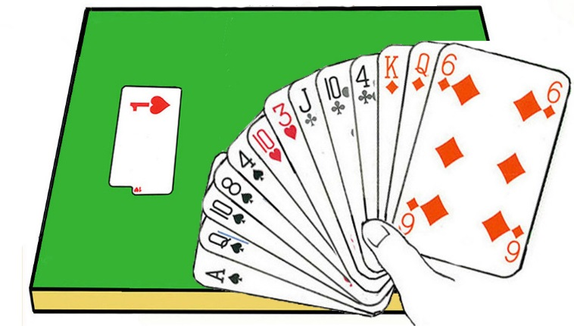
Innmelding
Når spilleren foran deg har åpnet, kan du gjøre en innmelding.
Krav:
En bra 5+kortsfarge
10+ hp
En bra 5+korts farge inneholder to topphonnører.

Slide 6
Et eksempel
Vest Nord Øst Sør
K7
AQ942
JT5
K53
1
1
2
2
Pass
Pass
Pass
J932
K8
432
AT98
AQT84
T3
KQ6
J76
Giver
1Hj: 12+ hp, 5+ hjerter
1Sp: 10+ hp, bra 5+ spar
2Hj: 6-10 hp, 3+ hjerter
2Sp: 6-10 hp, 3+ spar
65
J765
A987
Q42

Slide 7
Et eksempel til
Vest Nord Øst Sør
K5
AQT52
K872
J3
1
1NT
Pass
3NT
Pass
Pass
Pass
QJT
87
QJT9
KQ42
A962
KJ4
A43
A87
Giver
1Hj: 12+ hp, 5+ hjerter
1NT: 15-17 hp, balansert hånd, hold i hjerter
3NT: 11-15 hp, balansert hånd
8743
963
65
T965

Slide 8
Sammenfatning av leksjon 4
Ulike styrker på balanserte hender
12-14 hp Åpne med 1 i farge og kom igjen med NT-melding på laveste nivå
15-17 hp Åpne med 1NT
18-19 hp Åpne med 1 i farge og kom igjen med NT-melding på neste nivå
Innmelding
1 i farge 10+ hp en bra 5+kortsfarge
1NT 15-17 hp balansert hånd med hold i åpningsfargen

